Slide 1
Územní studie krajiny ORP Hradec Králové z pohledu orgánu ochrany ŽP

Slide 2
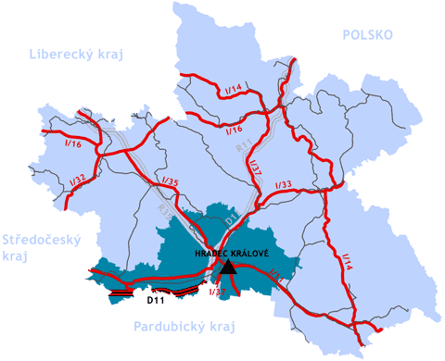
ORP Hradec Králové
81 správních území obcí
rozloha 67,744 km2

Slide 3
Zadávací řízení
zjednodušené podlimitní řízení
zadavatel: Statutární město Hradec Králové, odbor hlavního architekta
lhůta pro podání nabídek 28.11.2016 14:30
vybraný uchazeč: Atelier T - plan, s.r.o., IČ26483734 ve spolupráci s VRV Praha a.s.
cena: 1 800 000 Kč bez DPH
datum uzavření smlouvy 06.02.2017

Slide 4
Harmonogram
TERMÍNY ETAP POŘÍZENÍ ÚSK ORP HK
22. 6. 2017 - ZAČÁTEK POŘÍZENÍ ÚSK
22. 6. 2017 → 22. 4. 2018 1. ETAPA – PRŮZKUMY A ROZBORY
23. 4. 2018 → 25. 6. 2018 KONTROLA, PROJEDNÁVÁNÍ A PŘEVZETÍ DÍLA
1.ETAPY
26. 6. 2018 → 26. 6. 2019 2. ETAPA – NÁVRH ÚSK
27. 6. 2019 → 27. 8. 2019 KONTROLA, PROJEDNÁNÍ A PŘEVZETÍ DÍLA (možný posun termínu v závislosti na lhůtě pro případné úpravy díla)
30. 10. 2019 - KONEC POŘÍZENÍ ÚSK I SE ZAEVIDOVÁNÍM

Slide 5
Požadavky zadání - Doplňující průzkumy a rozbory se zaměří především na následující témata:
Rozbor struktur, vazeb a hodnot v území
Rozbor a rámcové vymezení krajinných potenciálů (definovaných v metodickém pokynu „Zadání územní studie krajiny pro správní obvod obce s rozšířenou působností“, společný metodický pokyn MMR a MŽP, únor 2016) v území a vyhodnocení míry jejich využitelnosti
Rozbor využívání volné krajiny člověkem a vyhodnocení jeho požadavků a potřeb, např.:
Rozbor požadavků na změny v území
Rozbor ohrožení, rizik a problémů v území (stávajících i předpokládaných), např.:
    Narušení vodního režimu, ohrožení povodněmi
    Eroze půd, sesuvy
    Znečištění a kontaminace složek prostředí
    Snižování a ztráta biodiverzity, snižování prostupnosti krajiny a fragmentace krajiny, střety dálkových migračních koridorů, střety a nenávaznosti ÚSES
    Opuštěné nebo nevyužívané areály a plochy ve volné krajině a v kontaktu s ní
    Zátěže ze stávajícího urbanizovaného území, ploch rekreace a z provozu dopravní a technické infrastruktury a předpokládané zátěže z území navržených k urbanizaci, navržených ploch rekreace a z navržené dopravní a technické infrastruktury
    Zátěže ze stávající těžby a předpokládané zátěže z navržené těžby nerostných surovin
    Stávající narušení a potenciální ohrožení přírodních, historických, kulturních a estetických hodnot
    Absence krajinné zeleně ve volné krajině a zeleně v sídlech
    Podíl ploch lesa, struktura lesních porostů
    Říční niva a přijatelné/nepřijatelné druhy činností – míra zornění půdy, nebezpečí narušení přírodních hodnot
    Péče o kulturní krajinu
    Efektivnost komplexních pozemkových úprav
    Důsledky soudobého trendu zemědělského hospodaření za přispění druhotného vlivu dotační politiky státu
    Výskyt extrémů počasí a jejich dopady

Slide 6
Požadavky zadání - Při zpracování návrhu, pro stanovení cílové vize krajiny bude územní studie krajiny řešit zejména tyto okruhy témat:
Návrh opatření na ochranu a rozvoj zjištěných hodnot a potenciálů
Řešení požadavků a potřeb člověka v krajině
Řešení problémů, snižování ohrožení a předcházení rizikům v krajině
    Doporučení opatření ke zlepšení vodního režimu krajiny, ke zvýšení retence vody v území s cílem minimalizace dopadů sucha, ke zlepšení protipovodňové ochrany území
    Doporučení pro řešení ochrany množství a jakosti půdního fondu, včetně protierozní ochrany půdy, racionálního obhospodařování a velikosti ploch
    Ochrana zdrojů podzemních vod a oblastí přirozené akumulace vod
    Návrh opatření ke stabilizaci a udržitelnosti režimu vodních toků, obnova krajinných prvků (např. plochy zeleně, krajinná zeleň, vodní plochy, mokřady).
    Návrh opatření k zachování nebo zvýšení infiltrační a retenční schopnosti půd
    Rámcové vymezení niv vodotečí, definování podmínek pro vhodné/nevhodné činnosti na území nivy (nastavení limitu ochrany přírodních hodnot nivy)
    Doporučení dalších opatření k ochraně a zvýšení biodiverzity a k předcházení fragmentace krajiny
    Omezení vlivu suburbanizace na krajinu
    Vymezení významných ploch vyžadujících revitalizaci nebo renaturalizaci krajiny (včetně opuštěných areálů)
    Návrh snižování nepřiměřených zátěží v území
    Doporučení opatření v souvislosti s adaptací na změny klimatu (změny zadržování vody v krajině, zvyšování koeficientu ekologické stability, změny využití území, změny vláhové bilance, zvýšená frekvence výskytů období sucha atd.)
    Návrh zpřesnění migračně významných území, návrh řešení střetů v místech omezení dálkových migračních koridorů, řešení místních migračních tras ve vztahu k rozvoji urbanizace území – řešit v závislosti na možnostech a dostupnosti podkladů k této problematice
    Doporučení na zpřesnění návrhu ÚSES
    Stanovení úkolů pro územní plánování dle jednotlivých okrsků
Výstupy z jednotlivých (uvedených a zpracovatelem doporučených) témat budou podkladem pro stanovení cílové vize a pro formulaci rámcových podmínek využití krajinných okrsků a rámcových doporučení pro opatření.

Slide 7
Požadavky zadání - Návrh územní studie krajiny bude obsahovat:
Stanovení cílové vize krajiny ve vazbě na Zásady územního rozvoje Královéhradeckého kraje a s ohledem na stav území včetně typů krajiny, hodnot, rizik a limitů v území a požadavky obyvatel, při nastavení vhodné formy spolupráce s veřejností
Členění území na krajinné okrsky bude navrženo dle výsledků z průzkumů a rozborů; pro každý okrsek bude stanovena: základní charakteristika krajinného okrsku, návrh rámcových podmínek využití a návrh rámcových doporučení pro opatření. Rámcové podmínky využití a rámcová doporučení pro opatření budou v územní studii krajiny formulovány vždy, a to zvlášť pro jednotlivé krajinné okrsky.
Rámcové podmínky využití – Podmínky budou podkladem pro podrobnější zpracování řešení krajiny zejména v územních plánech. Zahrnou požadavky na řešení plošného i prostorového uspořádání území a na stanovení podmínek pro využití jednotlivých ploch v územních plánech (včetně základních podmínek ochrany krajinného rázu)
Rámcová doporučení pro opatření - Budou podkladem pro činnost jiných orgánů veřejné správy a dalších subjektů (např. správci, hospodáři), kteří mohou uložit a realizovat opatření ke zlepšení stavu krajiny
Doporučení požadavků na obsah zadání navazujících studií a projektů - Na základě směru vývoje a definovaných problémů v území, který navrhne územní studie krajiny, budou vybrána stěžejní témata, jejichž řešení je zásadní pro další vývoj území a vyžadují podrobnější odborné řešení. Územní studie krajiny navrhne rozsah otázek a cílů, které by měly být v dalších navazujících projektech řešeny.

Slide 8
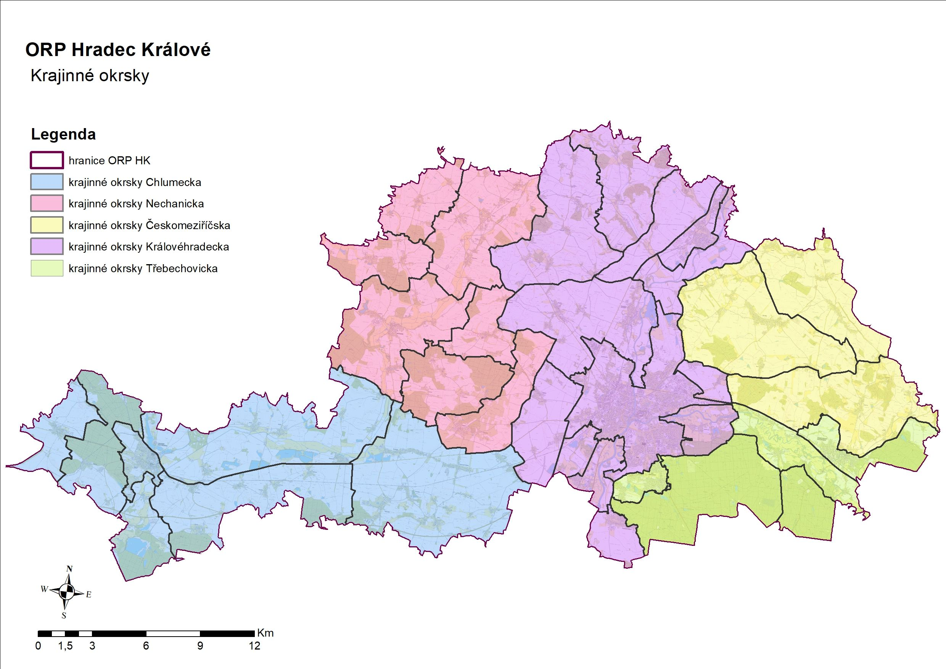
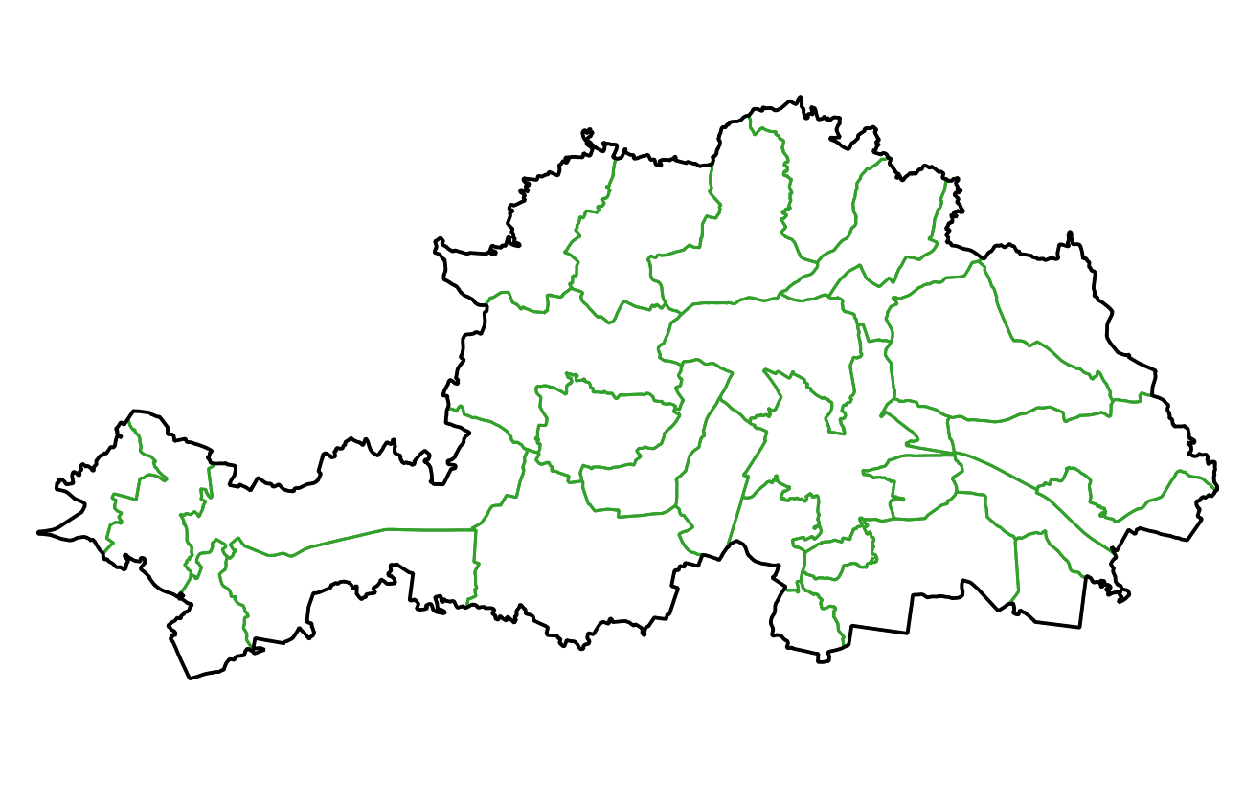
Krajinné okrsky
35 navržených okrsků – předběžný návrh
Stejnou barvou vlastní krajiny dle ÚSK KHK
dle T-plánu r.2018
ORP Hradec králové – krajinné okrsky (ATELIER T-PLAN, VRV, ATELIER V, 2018)

Slide 9
Požadavky na doplnění rozborů a analýz
nivy ostatních drobných toků (původně zaměřeno převážně na nivu Labe) - prostorové určení, využívání, zhodnocení stavu
doplnění prostupnosti krajiny
doplnění mapování stromořadí
doplnění bioklimatologických podmínek – porovnání dat minulosti a současnosti – doplnit vývoj , event.prognózu pro dané území !!!

Slide 10
Problémy území ORP HK očima OŽP
Rozsáhlé půdní bloky
Půdní eroze, špatné hospodaření na půdě
Nízký podíl drobné krajinné zeleně (stromořadí, remízů, břehových porostů)
Sucho v krajině půdní i hydrologické (r.2018 60% srážek normálu)
Snížená retenční schopnost krajiny
Snižování hladiny podzemní vody
Nedostatečný objem zadržované vody v retenčních nádržích mimo ORP, vylepšující průtok v Labi (Rozkoš, Les Království, Labská, Pastviny)

Slide 11
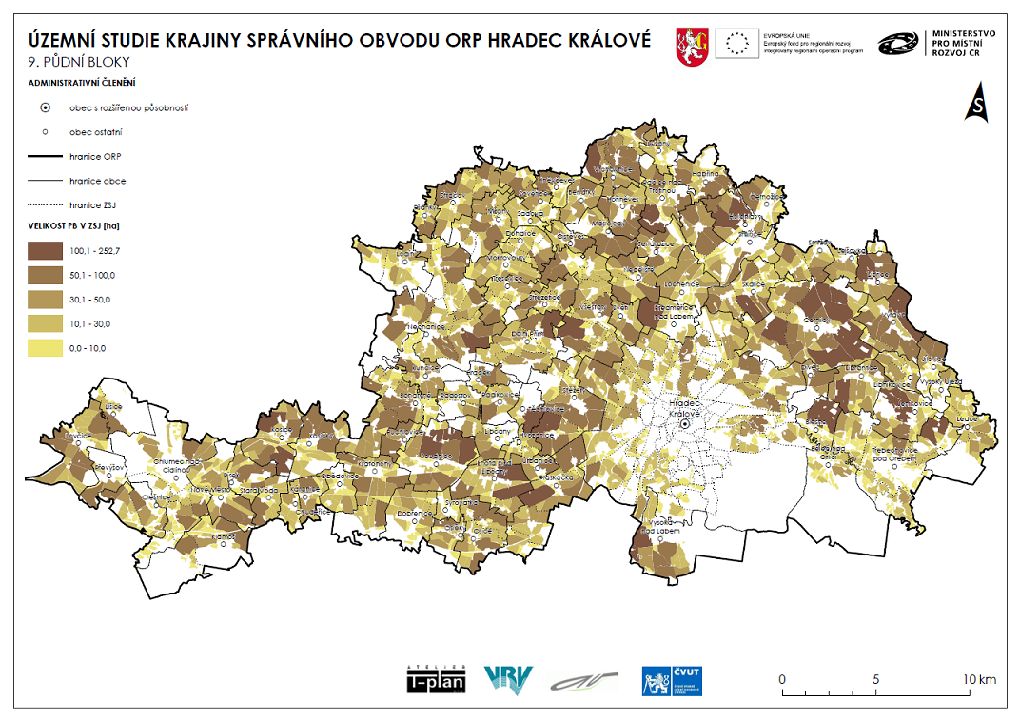
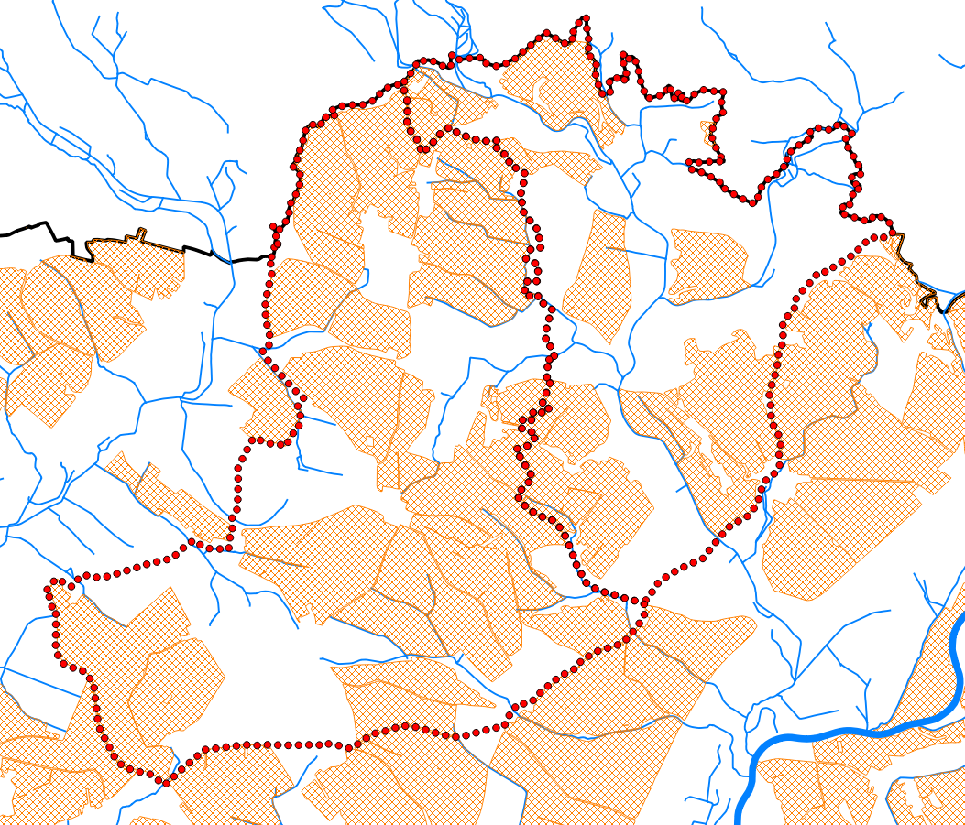
Zemědělská půda - půdní bloky
rozsáhlé půdních bloky
Způsobují:
  erozi půdy
  zvyšování teplot v krajině a zhoršení mikroklimatických podmínek
  nízkou retenční schopnost krajiny
  neprostupnost krajiny pro živočichy i člověka
Doporučení ke zlepšení stavu:
zmenšování půdních bloků
obnovování zaniklých polních cest
doplňování vegetačních prvků - zakládání stromořadí a alejí, větrolamů, remízů
Zdroj: ÚSK ORP HK
Velikost půdních bloků – 50 ha a více v příkladu vybraných krajinných okrsků

Slide 12
Retence vody v krajině
retenční kapacita na základě plošné retence v půdě (CN křivky), nádrží a mokřadů
zohledňuje data pokryvu a funkčního využití území, sklonitosti a vlastností půd
Doporučení ke zlepšení stavu:
    - opatření na zadržení vody v krajině
    - protierozní opatření
Zdroj: ÚSK ORP HK

Slide 13
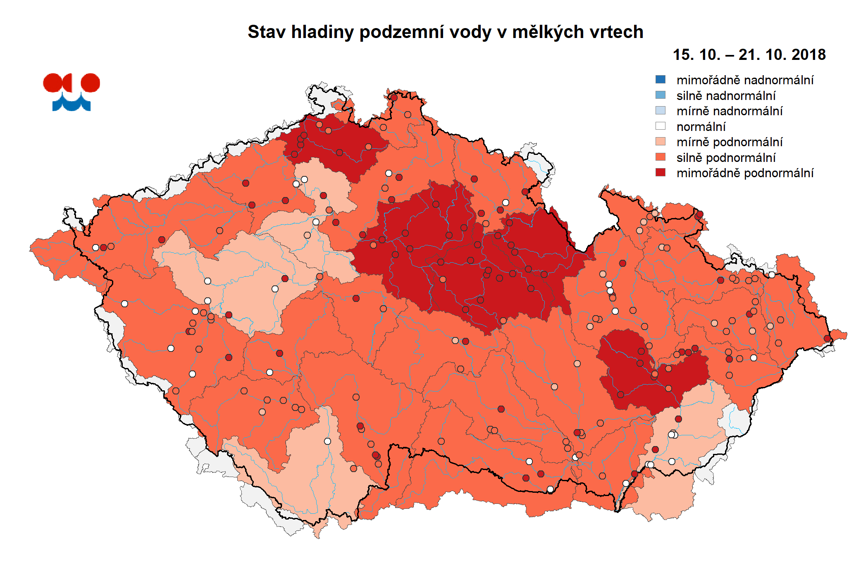
Sucho
Zdroj: ČHMÚ

Slide 14
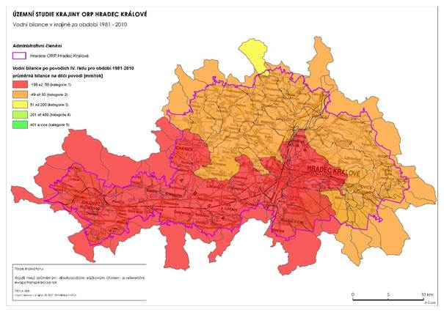
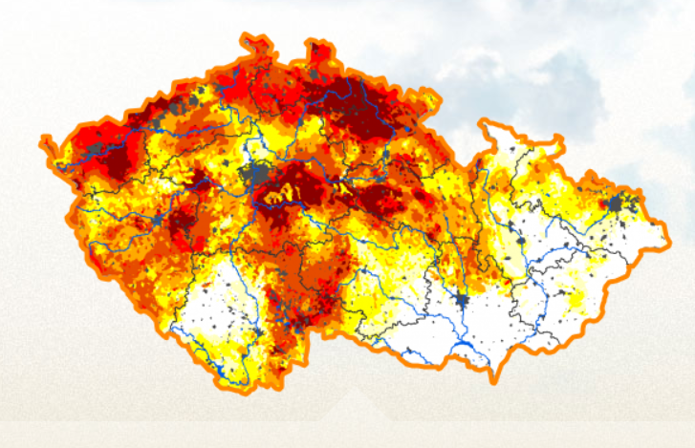
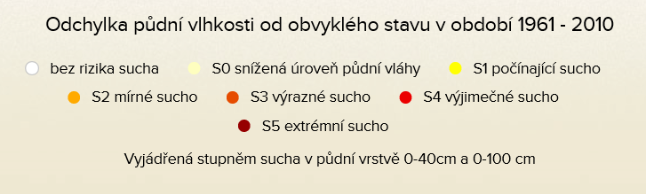
Sucho (data rok 1961-2010)
Sucho meteorologické – hodnocené z pohledu bilance srážek a výparu
Sucho zemědělské – půdní vlhkost – vlhkost v půdě je ovlivněna množstvím srážek, jejich rozložením v čase, výparem, půdním typem, hloubkou půdního profilu a úrovní hladiny podzemní vody
Doporučení ke zlepšení stavu:
  Udržení a přiblížení přírodnímu charakteru území.
  Opatření (přírodě blízká i retenční nádrže) na středních částech toku.
Zdroj: ÚSK ORP HK
Zdroj: http://www.intersucho.cz

Slide 15
Sucho (aktuální data půdní sucho)
Zdroj: ČHMÚ
Zdroj: http://www.intersucho.cz/userfiles/image/AW_2015/181021AWP_CR.png

Slide 16
Spolupráce s ČHMÚ Brno a s Českou bioklimatologickou společností (Enki Třeboň)
Probíhá od roku 2011
6(8)čidel – neustálé sledování teploty, vlhkosti vzduchu -interval
10min, umístění v místech s rozdílnou charakteristikou
Získávání informací o rozdílech teplot během roku, další zpracování – např. vliv zeleně , vliv na pocitové kategorie lidí
r.2017-2018- studie- Vliv rostlinného pokryvu na klima v HK
při doplnění snímání části města termovizí leteckým snímáním a doplněním termovizních snímků vybraných lokalit

Slide 17
Vliv rostlinného pokryvu na klima v Hradci Králové
Posouzení s využitím DPZ a termovize (31.7.2017)
Městské prostředí s převážně nepropustnými povrchy – změna v hydrologii a místním klimatu – tepelné ostrovy měst
vytvořeny ortofotomapy v teplotních škálách
Zdroj: ENKI, o.p.s. – doc. RNDr. Jan Pokorný, CSc., ČHMÚ Brno - Ing. RNDr. Jaroslav Rožnovský, CSc.

Slide 18
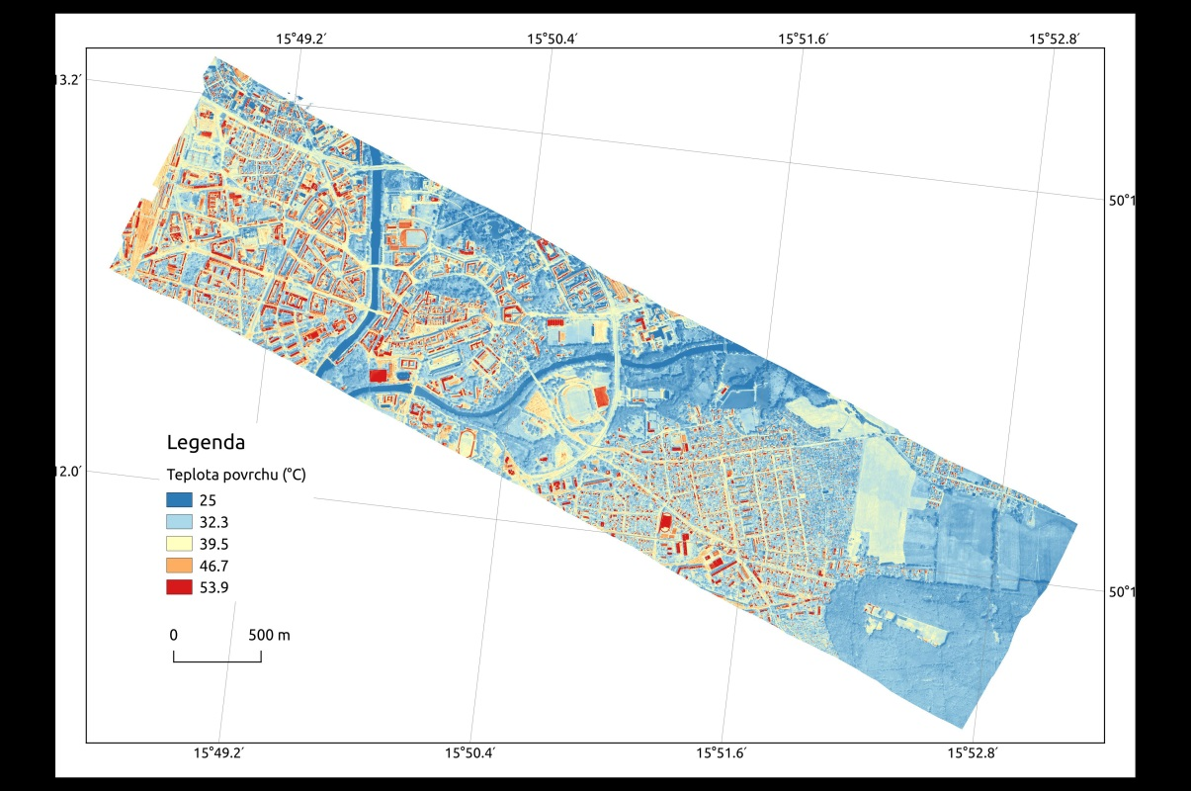
Ortofotomapy tepelného ostrova města HK
snímky a teploty povrchu (připojeny k souřadnicovému systému S-JTSK
rastrová vrstva v prostředí GIS pro tvorbu mapových podkladů
Zdroj: ENKI, o.p.s. – doc. RNDr. Jan Pokorný, CSc., ČHMÚ Brno - Ing. RNDr. Jaroslav Rožnovský, CSc.

Slide 19
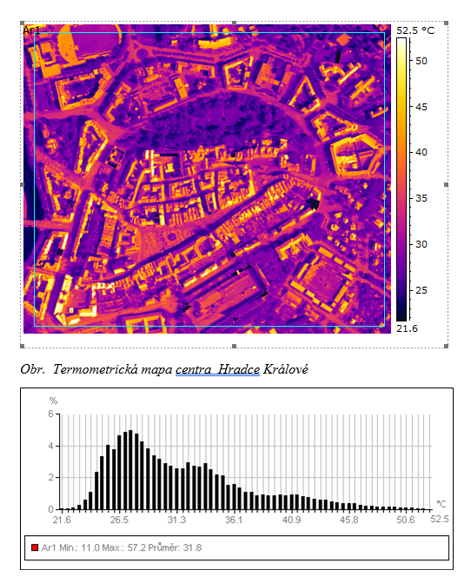
Lokalita v centru města – bloková zástavba činžovními domy, zpevněné komunikace, náměstí, park
termovizní snímek budov, zpevněných ploch a parku s vegetací
zeleň jako klimatizační jednotka
Zdroj: ENKI, o.p.s. – doc. RNDr. Jan Pokorný, CSc., ČHMÚ Brno - Ing. RNDr. Jaroslav Rožnovský, CSc.

Slide 20
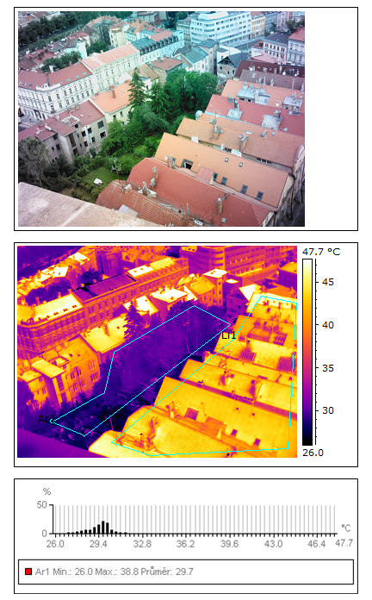
Lokalita v centru města – bloková zástavba činžovními domy uvnitř se zelení ve vnitroblocích
termovizní snímek fasád, střech a vnitrobloku se zelení
zeleň jako klimatizační jednotka
Zdroj: ENKI, o.p.s. – doc. RNDr. Jan Pokorný, CSc., ČHMÚ Brno - Ing. RNDr. Jaroslav Rožnovský, CSc.

Slide 21
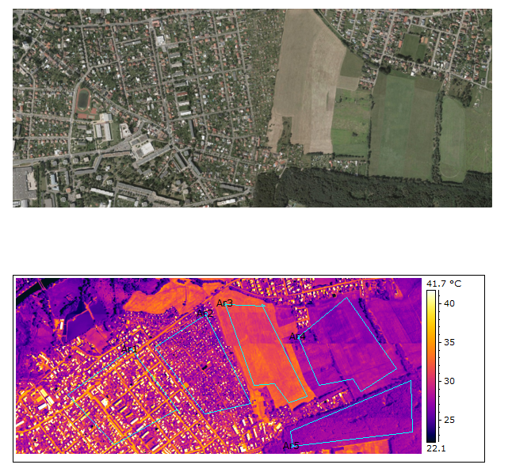
Lokalita okraje města – přechod urbanizovaného území do krajiny
teplotní snímky zástavby, orné půdy, TTP
výrazné navýšení teplot na orné půdě (pole)
Zdroj: ENKI, o.p.s. – doc. RNDr. Jan Pokorný, CSc., ČHMÚ Brno - Ing. RNDr. Jaroslav Rožnovský, CSc.

Slide 22
Závěry studie Vlivu rostlinného pokryvu pro HK
Důkaz tepelného ostrova centra města
Období horka v létě – rozdíl 5°C centrum proti okraji města-les
Období horka v létě – rozdíl 3°C centrum bez zeleně, se zelení
Humidex indexy- max. diskomfort centrum červenec
Letecké termovizní snímky – povrchy- parkoviště- 60°C, tráva- 38°C
sluncem ozářené stěny 45°C
Obecně zastavěné plochy výrazně teplejší než plochy se zelení
Totéž platí pro pole (rozdíl o něco nižší, záleží na momentálním stavu)

Slide 23
ÚSK – obecná opatření pro jednotlivé okrsky
A) Návrh úkolů územního plánování pro ÚP obcí
Zachovávat funkční nivy , udržovat trvalé travní porosty
Udržovat funkční ÚSES, doplňovat nové prvky
Podporovat zasakování atmosférických srážek
Při vymezování zastavitelných ploch a přestaveb zachovat volný pás území podél vodních toků
Obnovit zaniklou rybniční síť , revitalizovat technicky významně upravené vodní toky
B) Rámcová doporučení (správci, hospodáři, vlastnící pozemků)
Zakládat nové liniové prvky krajinné zeleně, protierozních opatření nebo polní cesty, podporovat členění velkých půdních bloků
Zachování a nová výsadba liniové zeleně podél vodních toků nebo pozemních komunikací
Zakládání skladebných částí ÚSES, využití dotačních podpor pro ÚSES
Realizace protierozních opatření, mj. z plánů společných zařízení komplexních pozemkových úprav, aplikace protierozních osevních postupů
Podporovat větší zastoupení propustných nebo polopropustných ploch, snižovat rozlohu nepropustných ploch
Na zemědělské půdě preference plodin odolných k suchu

Slide 24
SHRNUTÍ- problémy dalšího postupu
Pro návrh opatření - nutnost vycházet z aktuálních dat – časové zpoždění ,nákup
Prognoza dalšího vývoje – omezené možnosti firmy
Problémy změny klimatu – sucha- potřeba propojit návrhy řešení na mnohem širším území
Nutná pevná opora v zákonech, dotačním nastavení pro vymahatelnost opatření –řešení
Nutné urychlení realizace opatření
Uvědomění si naléhavosti problémů a dopadů

